Slide 1
파이썬 텐서플로
기반 딥러닝
컴퓨터정보공학과
강 환수 교수

Slide 2
텐서플로 개발환경 설정

Slide 3
개발 환경 설정
가상환경
aidnn
Tensorflow, Scikit-learn
커널이름
tfdnn
주피터화면이름
tf2.5
커널 생성
ipython kernel install --user --name tfdnn --display-name tf2.5
커널 확인
ipython kernelspec list

Slide 4
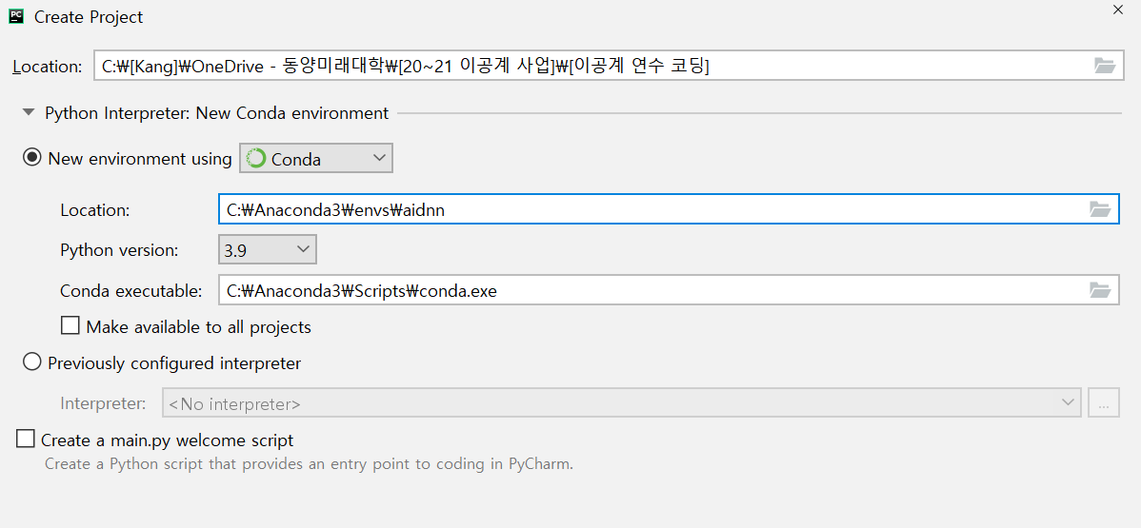
폴더와 가상환경 지정
가상 환경: aidnn

Slide 5
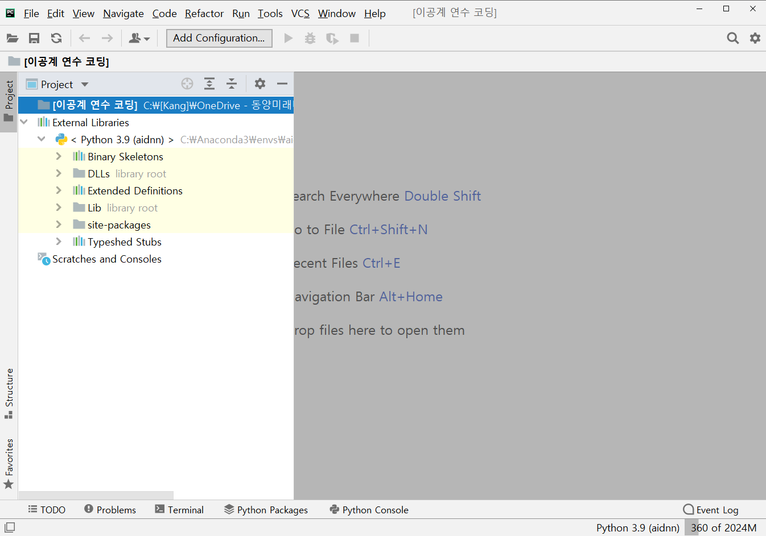
파이참 프로젝트 생성
가상 환경에 필요한 패키지 설치

Slide 6
필요 패키지 설치
터미널에서 작업
Conda 작업으로
conda info –e
conda list
설치: pandas jupyter matplotlib seaborn scikit-learn tensorflow
conda install pandas jupyter matplotlib seaborn scikit-learn tensorflow
버전 충돌로 설치가 안 될 수 있음
conda install pandas jupyter matplotlib seaborn
conda install scikit-learn
conda install tensorflow
버전 문제로 설치가 안 된다면
pip install tensorflow로 설치

Slide 7
ipython 실행 점검
(mydnn) C:\[Kang]\OneDrive - 동양미래대학\[20~21 이공계 사업]\[이공계 전문기술연수 코드]>ipython
Python 3.9.5 (default, May 18 2021, 14:42:02) [MSC v.1916 64 bit (AMD64)]
Type 'copyright', 'credits' or 'license' for more information
IPython 7.22.0 -- An enhanced Interactive Python. Type '?' for help.
In [1]: import tensorflow as tf
2021-07-13 06:59:03.283213: W tensorflow/stream_executor/platform/default/dso_loader.cc:64] Could not load dynamic library 'cudart64_110.dll'; dlerror: cudart64_110.dll
not found
2021-07-13 06:59:03.283365: I tensorflow/stream_executor/cuda/cudart_stub.cc:29] Ignore above cudart dlerror if you do not have a GPU set up on your machine.
In [2]: tf.__version__
Out[2]: '2.5.0'
In [3]: import sklearn as sk
In [4]: sk.__version__
Out[4]: '0.24.2'
In [5]:

Slide 8
주피터 커널과
가상환경과 연결

Slide 9
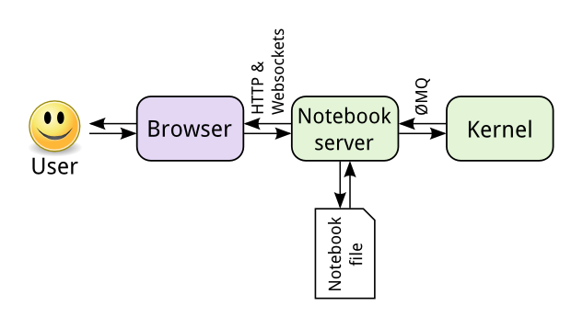
주피터 커널
ipykernel
Ipython의 주요(코어) 실행 환경
A ‘kernel’ is a program
that runs and introspects the user’s code.
IPython includes a kernel for Python code, and people have written kernels for several other languages.

Slide 10
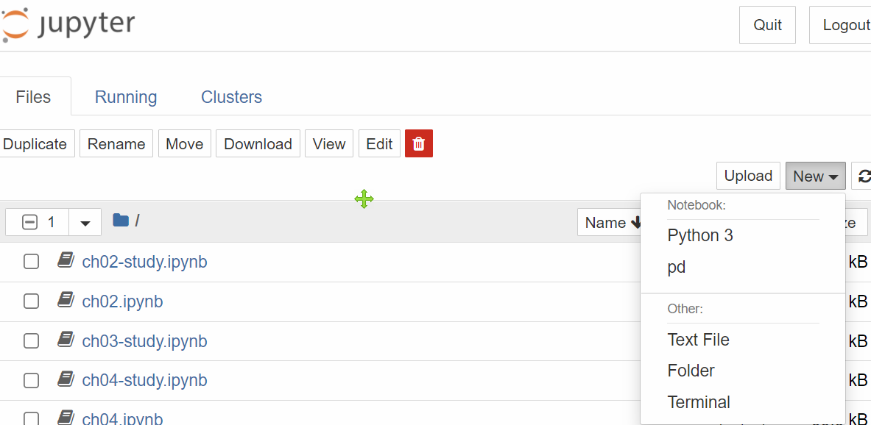
다중 주피터 커널 만들기
자동으로 인식하는 kernel 외에 새로 kernel을 추가
어떤 환경에서도 사용 가능
장점
매번 다른 가상환경의 Python을 사용하기 위해 환경을 옮겨 다닐 필요 없이
다중 커널을 설정하면 하나의 가상환경에서 모두 활용

Slide 11
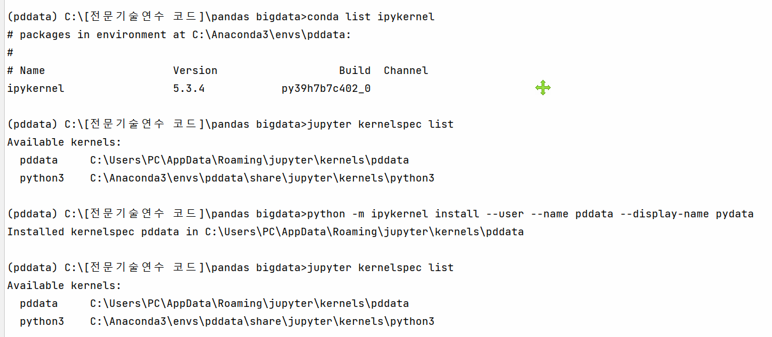
주피터 커널 생성
주피터 커널 확인
jupyter kernelspec list
가상환경에 주피터 커널 생성
python –m ipykernel install --user --name 커널이름 --display-name 주피터화면이름
ipython kernel install --user --name 커널이름 --display-name 주피터화면이름

Slide 12
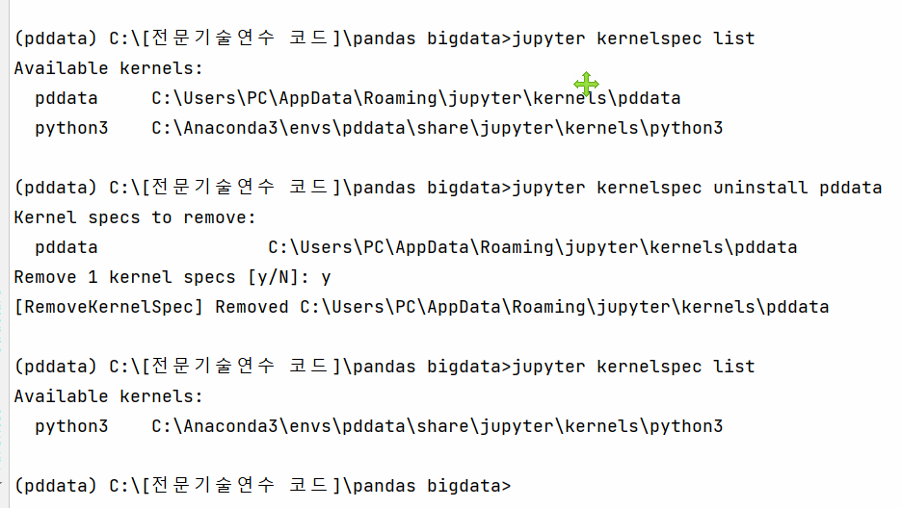
커널 삭제
삭제
jupyter kernelspec uninstall kernel명

Slide 13
커널 삭제 예
커널 mydnn 삭제
(mydnn) C:\[Kang]\OneDrive - 동양미래대학\[20~21 이공계 사업]\[이공계 전문기술연수 코드]>jupyter kernel
spec list
Available kernels:
dnn2 C:\Users\PC\AppData\Roaming\jupyter\kernels\dnn2
mydnn C:\Users\PC\AppData\Roaming\jupyter\kernels\mydnn
pddata C:\Users\PC\AppData\Roaming\jupyter\kernels\pddata
python3 C:\Anaconda3\envs\mydnn\share\jupyter\kernels\python3
(mydnn) C:\[Kang]\OneDrive - 동양미래대학\[20~21 이공계 사업]\[이공계 전문기술연수 코드]>jupyter kernel
spec uninstall mydnn
Kernel specs to remove:
mydnn C:\Users\PC\AppData\Roaming\jupyter\kernels\mydnn
Remove 1 kernel specs [y/N]: y
[RemoveKernelSpec] Removed C:\Users\PC\AppData\Roaming\jupyter\kernels\mydnn
(mydnn) C:\[Kang]\OneDrive - 동양미래대학\[20~21 이공계 사업]\[이공계 전문기술연수 코드]>jupyter kernel
spec list
Available kernels:
dnn2 C:\Users\PC\AppData\Roaming\jupyter\kernels\dnn2
pddata C:\Users\PC\AppData\Roaming\jupyter\kernels\pddata
python3 C:\Anaconda3\envs\mydnn\share\jupyter\kernels\python3
(mydnn) C:\[Kang]\OneDrive - 동양미래대학\[20~21 이공계 사업]\[이공계 전문기술연수 코드]>

Slide 14
커널 생성
커널이름과 커널화면이름 지정
(mydnn) C:\[Kang]\OneDrive - 동양미래대학\[20~21 이공계 사업]\[이공계 전문기술연수
코드]>jupyter kernelspec list
Available kernels:
dnn2 C:\Users\PC\AppData\Roaming\jupyter\kernels\dnn2
pddata C:\Users\PC\AppData\Roaming\jupyter\kernels\pddata
python3 C:\Anaconda3\envs\mydnn\share\jupyter\kernels\python3
(mydnn) C:\[Kang]\OneDrive - 동양미래대학\[20~21 이공계 사업]\[이공계 전문기술연수
코드]>ipython kernel install --user --name mydnn --display-name tf25
Installed kernelspec mydnn in C:\Users\PC\AppData\Roaming\jupyter\kernels\mydnn
(mydnn) C:\[Kang]\OneDrive - 동양미래대학\[20~21 이공계 사업]\[이공계 전문기술연수
코드]>jupyter kernelspec list
Available kernels:
dnn2 C:\Users\PC\AppData\Roaming\jupyter\kernels\dnn2
mydnn C:\Users\PC\AppData\Roaming\jupyter\kernels\mydnn
pddata C:\Users\PC\AppData\Roaming\jupyter\kernels\pddata
python3 C:\Anaconda3\envs\mydnn\share\jupyter\kernels\python3

Slide 15
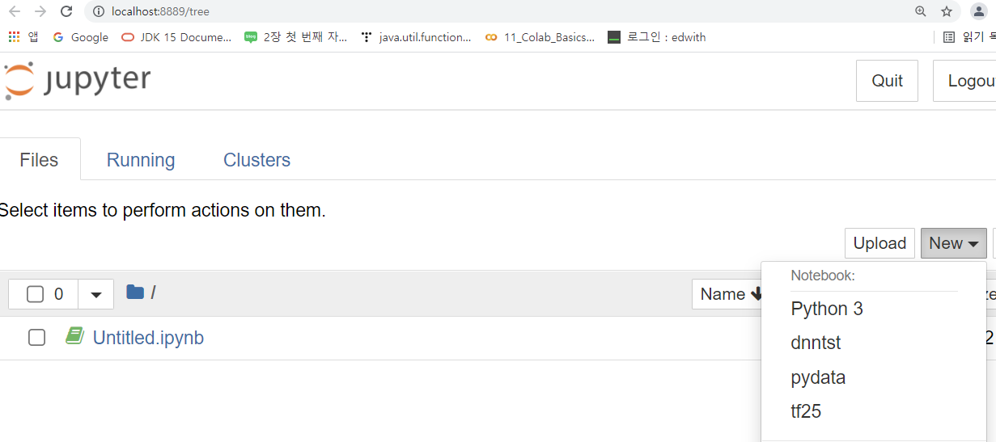
생성된 커널이름 확인
tf25

Slide 16
우리 환경 설정
가상환경
aidnn
커널이름
tfdnn
주피터화면이름
tf2.5
커널 생성
ipython kernel install --user --name tfdnn --display-name tf2.5
커널 확인
jupyter kernelspec list

Slide 17
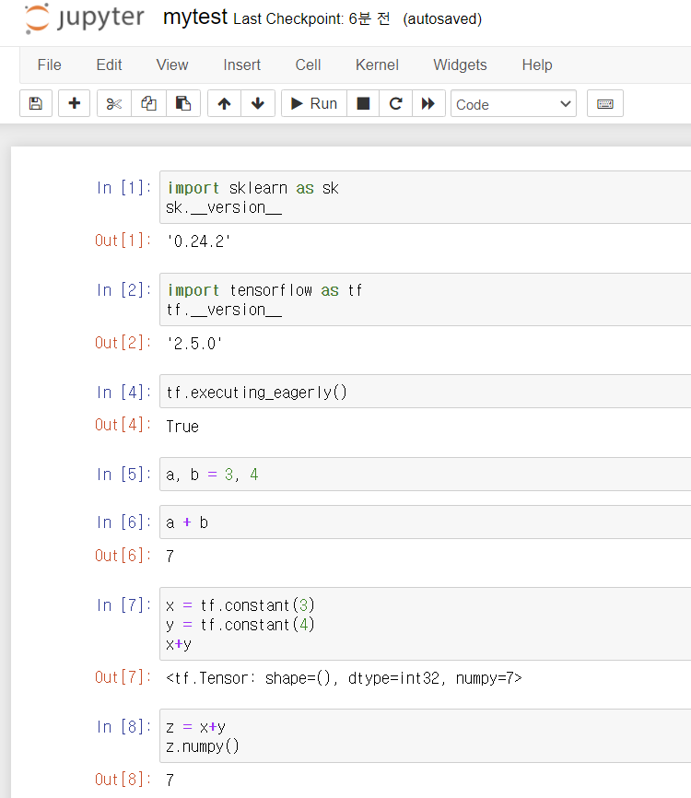
tf 코딩

Slide 18
가상환경 삭제
conda remove -n ve_pd(가상환경이름) --all
(mydnn) C:\[Kang]\OneDrive - …]\[이공계 전문기술연수 코드]>conda remove -n ve_pd --all
Remove all packages in environment C:\Anaconda3\envs\ve_pd:
## Package Plan ##
environment location: C:\Anaconda3\envs\ve_pd
The following packages will be REMOVED:
blas-1.0-mkl
ca-certificates-2021.4.13-haa95532_1
certifi-2020.12.5-py39haa95532_0
…
Proceed ([y]/n)? y
Preparing transaction: done
Verifying transaction: done
Executing transaction: done

Slide 19

텐서플로 개요
참고 https://excelsior-cjh.tistory.com/148 [EXCELSIOR]

Slide 20
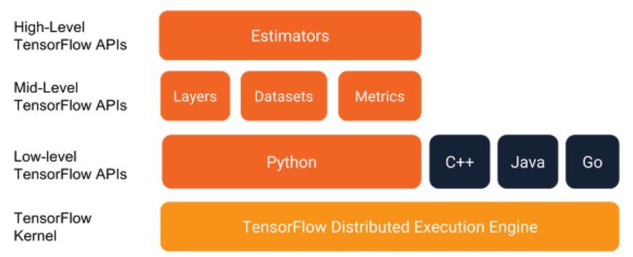
텐서플로(TensorFlow) 개요
구글(Google)에서 만든 라이브러리
www.tensorflow.org
딥러닝 프로그램을 쉽게 구현할 수 있도록 다양한 기능을 제공
초보자 및 전문가에게 데스크톱, 모바일, 웹, 클라우드 개발용 API를 제공
연구 및 프로덕션용 오픈소스 딥러닝 라이브러리
구현 및 사용
텐서플로 자체는 기본적으로 C++로 구현
Python, Java, Go 등 다양한 언어를 지원
파이썬을 최우선으로 지원하며 대부분의 편한 기능들이 파이썬 라이브러리로만 구현되어 있어 Python에서 개발하는 것이 편함

Slide 21
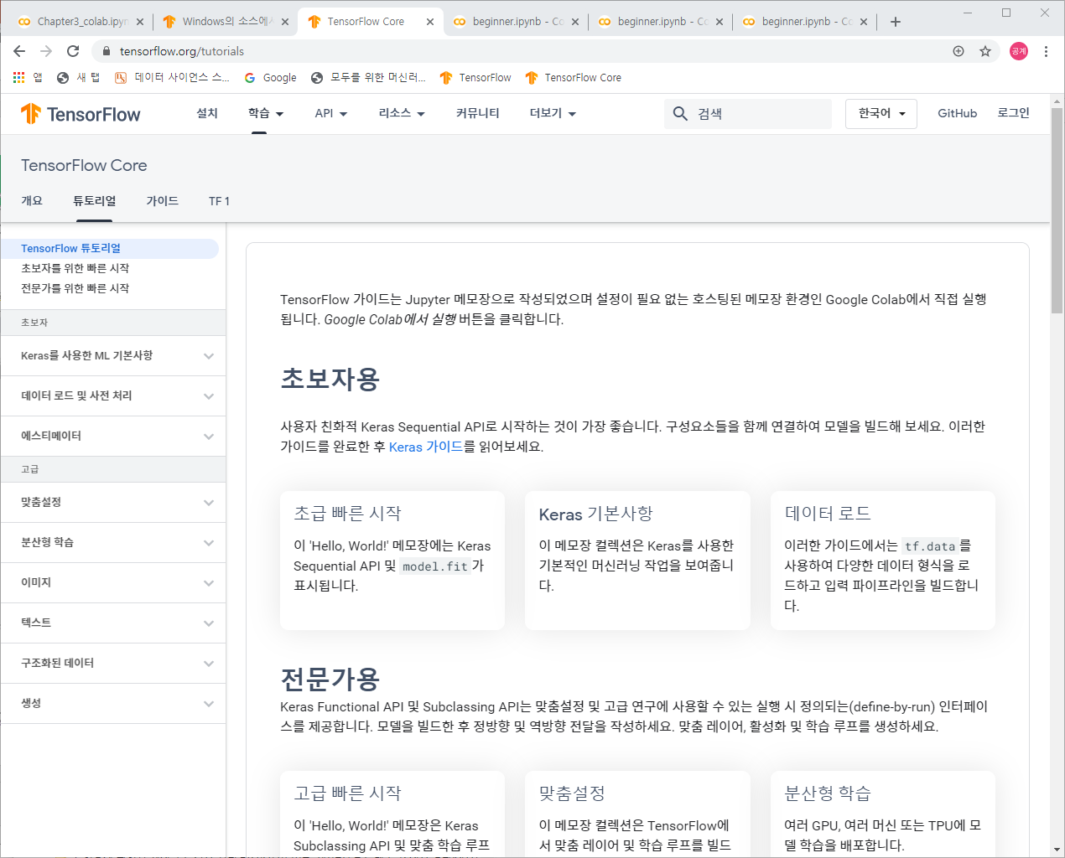
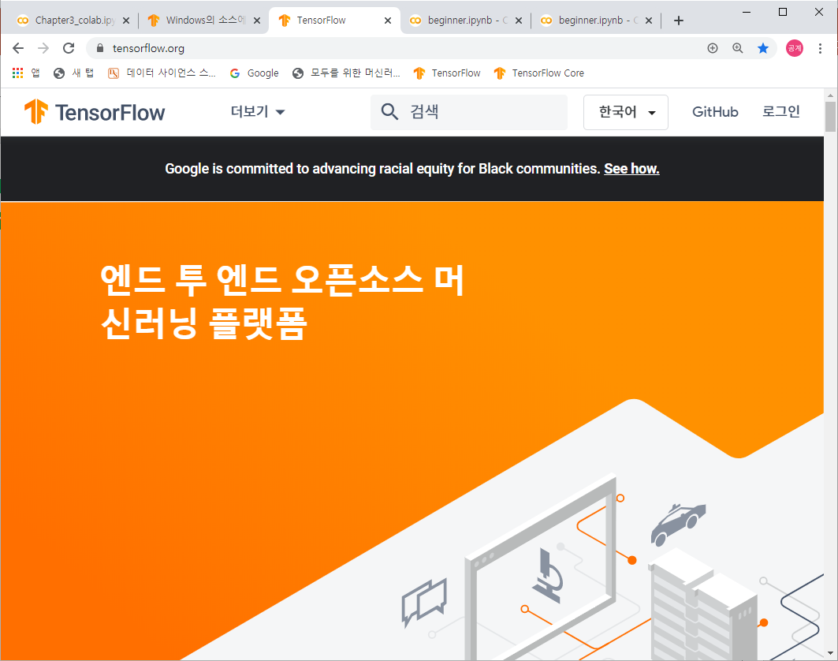
텐서플로 홈페이지
튜토리얼
https://www.tensorflow.org/tutorials

Slide 22
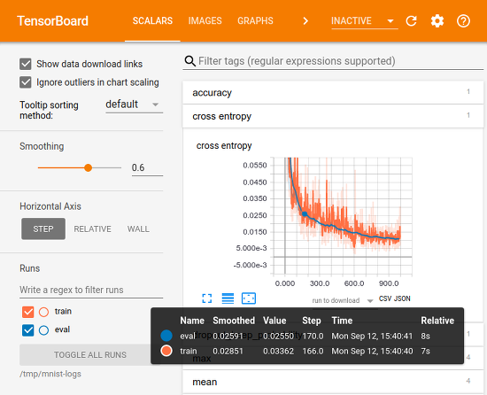
텐서보드(TensorBoard)
브라우저에서 실행 가능한 시각화 도우미
딥러닝 학습 과정을 추적하는데 유용하게 사용

Slide 23
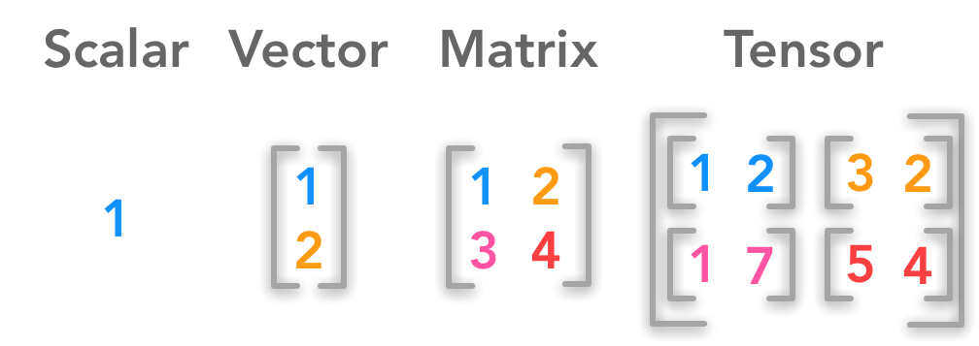
텐서 개요
Tensor(텐서): 모든 데이터
딥러닝에서 데이터를 표현하는 방식
0-D 텐서 : 스칼라
1-D 텐서 : 벡터
2-D 텐서 : 행렬 등
n차원 행렬(배열)
텐서는 행렬로 표현할 수 있는 n차원 형태의 배열을 높은 차원으로 확장

Slide 24
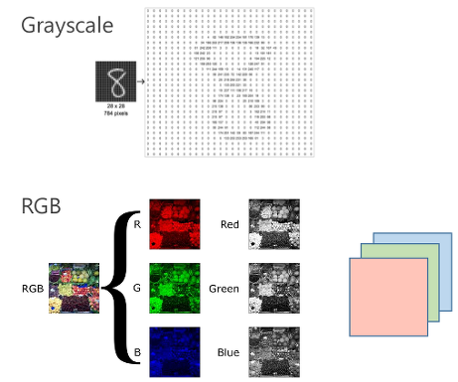
텐서의 사례
스칼라: 차원이 없는 텐서
10
벡터 값: 1차원 텐서
[10, 20, 30]
2차원 행렬: 2차원 텐서
회색조(grayscale) 이미지
하나의 채널(channel)에 2차원 행렬(배열)로 표현
[[1, 2, 3], [4, 5, 6]]
텐서: n차원 행렬
텐서의 차원을 텐서의 rank(순위)라 함
RGB 이미지
R(ed), G(reen), B(lue) 각 3개의 채널마다 2차원 행렬(배열)로 표현하는데, 이를 텐서(3차원의 값을 가지는 배열)로 표현
[[[1, 2, 3], [4, 5, 6]], [[1, 2, 3], [4, 5, 6]]]

Slide 25
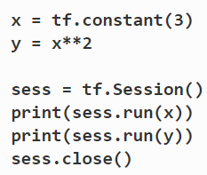
TensorFlow 계산 과정
TensorFlow에서 텐서(Tensor) 계산 과정
모두 그래프(Graph)라고 부르는 객체 내에 저장되어 실행
그래프를 계산하려면 외부 컴퓨터에 이 그래프 정보를 전달하고 그 결과값을 받아야 함
Session
이 통신과정을 담당하는 것이 세션(Session)이라고 부르는 객체
생성, 사용, 종료 과정이 필요
세션 생성
Session 객체 생성
세션 사용
run 메서드에 그래프를 입력하면 출력 값을 계산하여 반환
세션 종료
close 메서드.
with 문을 사용하면 명시적으로 호출 불필요

Slide 26
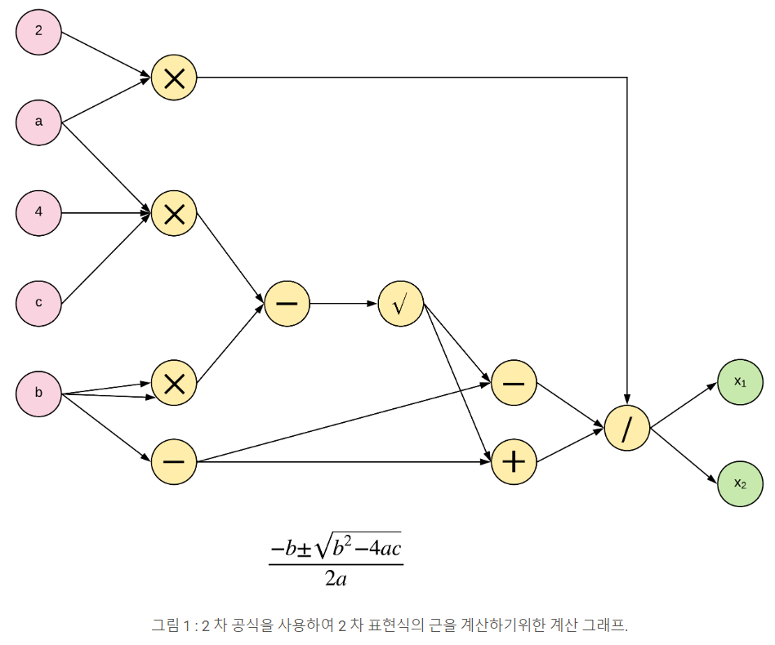
데이터 흐름 그래프(dataflow graph)(1)
TensorFlow에서 계산
데이터 흐름 그래프(dataflow graph)로 이루어 짐
텐서 형태의 데이터들이 딥러닝 모델을 구성하는 연산들의 그래프를 따라 흐르면서 연산이 일어남
Tensor + DataFlow
딥러닝에서 데이터를 의미하는 Tensor 와 DataFlow Graph를 따라 연산이 수행되는 형태(Flow)를 합쳐 TensorFlow란 이름이 나오게 됨
https://ekababisong.org/gcp-ml-seminar/tensorflow/

Slide 27

데이터 흐름 그래프(dataflow graph)(2)
노드(nodes)
수리적 계산
엣지(edges)
자료(텐서)의 이동
TensorFlow 프로그램
텐서로 모든 데이터를 표현
모델에 사용하려는 모든 유형의 데이터를 Tensor에 저장
간단히 말해서, Tensor는 다차원 배열
0-D 텐서 : 스칼라
1-D 텐서 : 벡터
2-D 텐서 : 매트릭스 등
TensorFlow는 단순히 계산 그래프에서 Tensor의 흐름을 표현

Slide 28
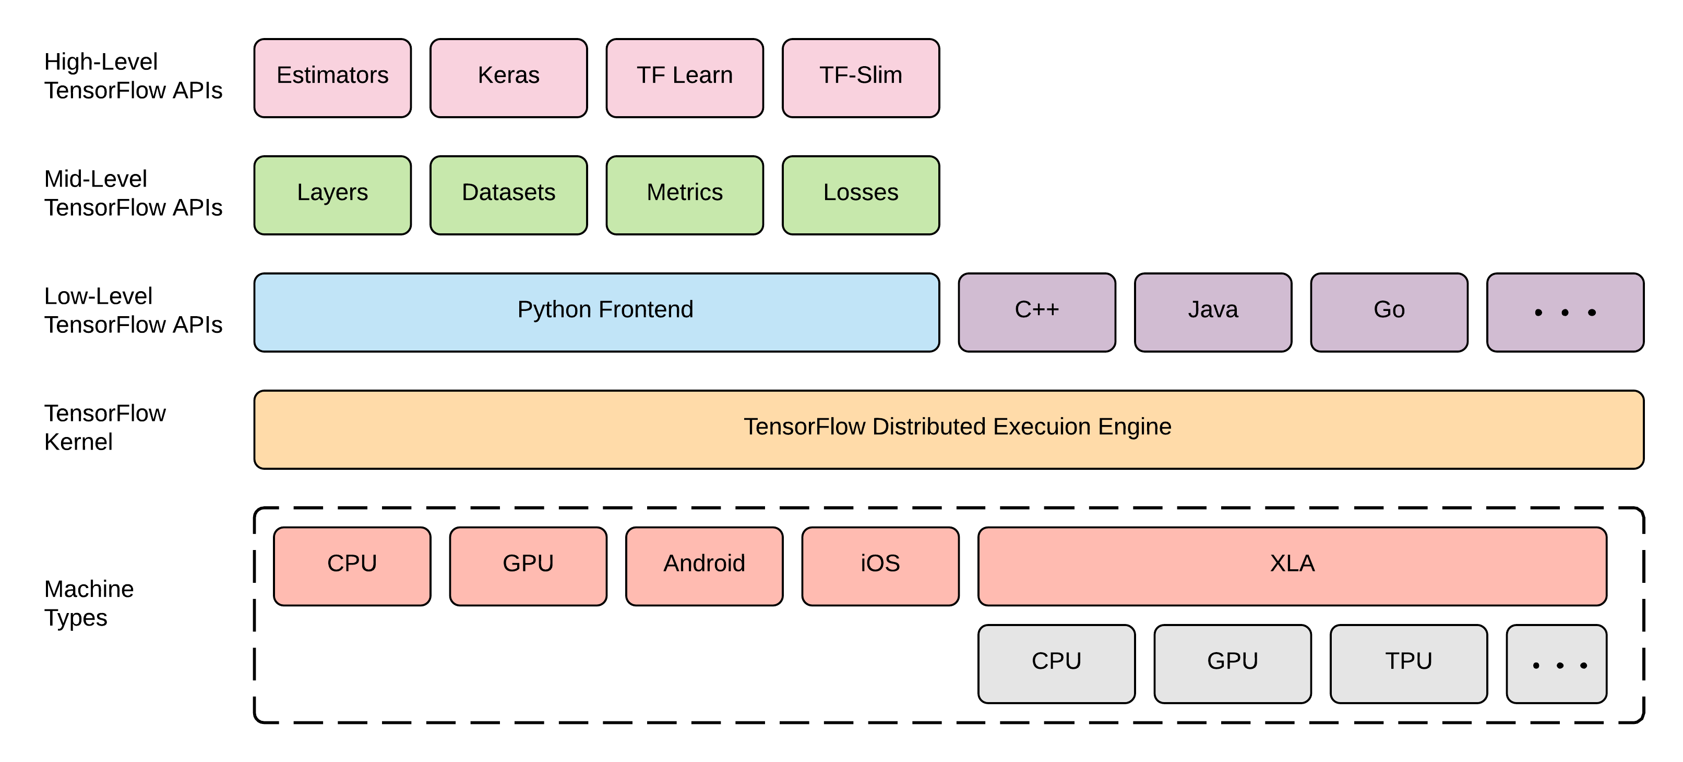
TensorFlow API 탐색
TensorFlow API 계층
TensorFlow 딥 러닝 모델 구축 작업은 서로 다른 API 수준을 사용하여 해결
고급 API
Keras나 TF-Slim 과 같은 추상화 라이브러리를 제공하여 저수준 텐서플로 라이브러리에 대해 손쉽게 고수준 접근이 가능하게 해줌
중급 API
하위 수준 API

Slide 29
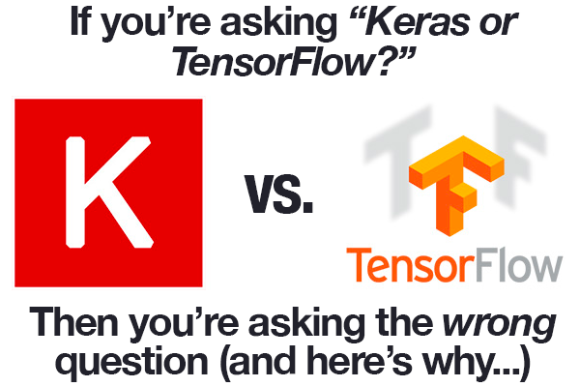
텐서플로 vs 케라스
케라스. 덴서플로 뭐가 좋아요?

Slide 30
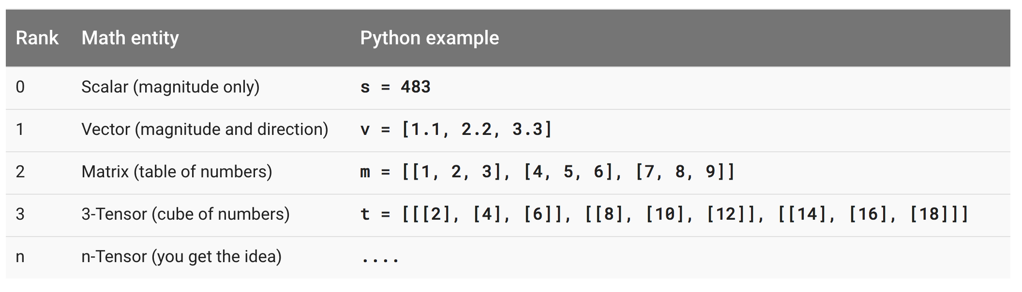
Tensor Ranks, Shapes, and Types(1)
https://www.tensorflow.org/programmers_guide/dims_types

Slide 31
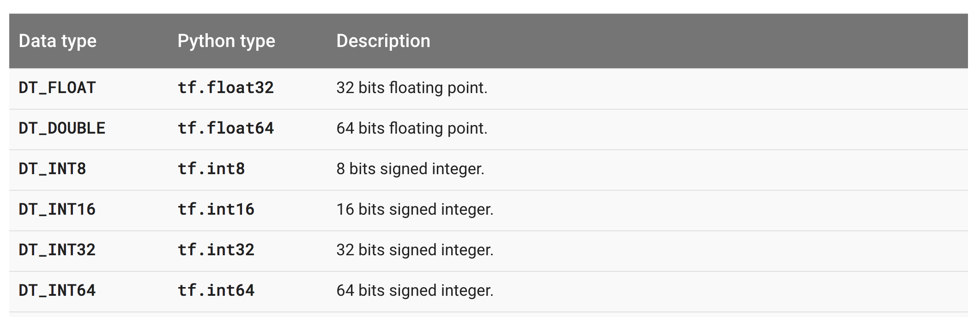
Tensor Ranks, Shapes, and Types(1)
https://www.quora.com/When-should-I-use-tf-float32-vs-tf-float64-in-TensorFlow

Slide 32
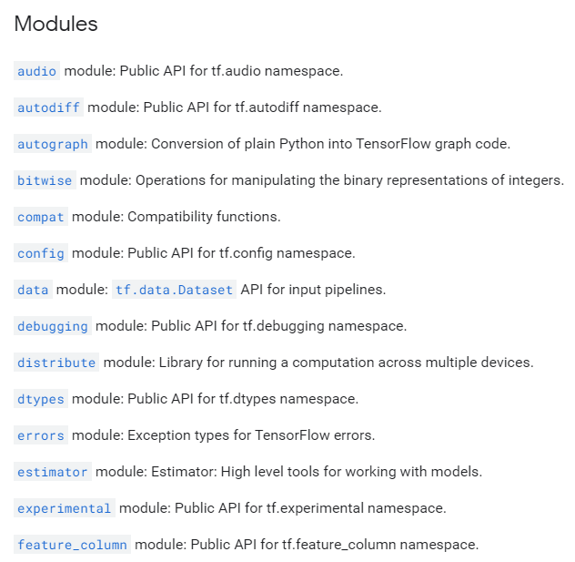
텐서플로 API
API
https://www.tensorflow.org/api_docs/python/tf

Slide 33
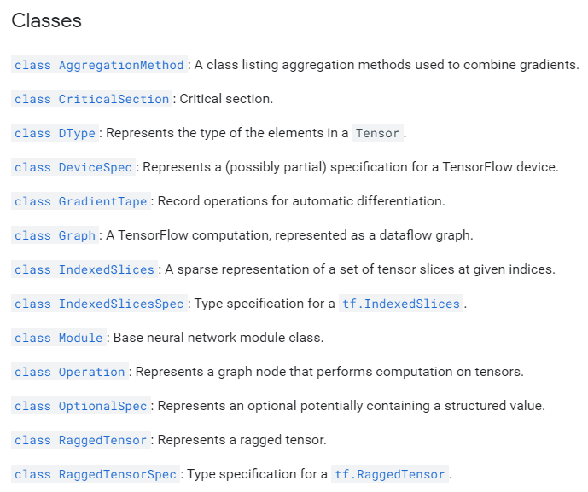
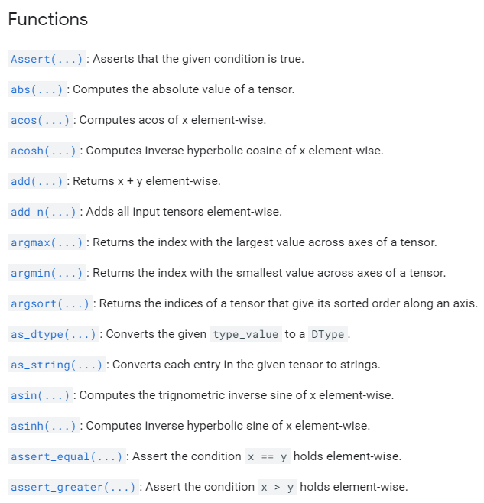
텐서플로 class와 function

Slide 34
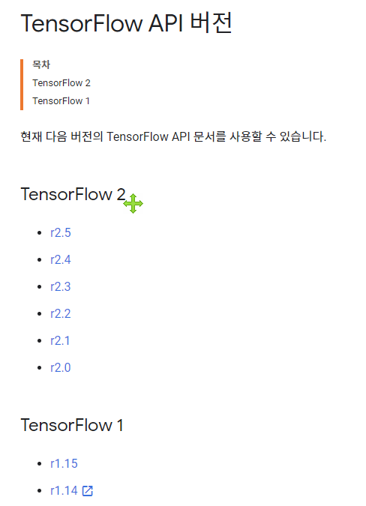
버전
https://www.tensorflow.org/versions

